Slide 1







Slide 2

1. Giới thiệu một số sản phẩm của hoạt động sản xuất thủ công hoặc công nghiệp

Slide 3

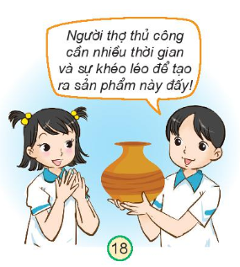


1. Giới thiệu một số sản phẩm thủ công hoặc công nghiệp ở địa phương mà em sưu tầm được.
Trưng bày tranh ảnh hoặc vật thật về các sản phẩm thủ công hoặc công nghiệp ở địa phương mà em sưu tầm được
Thảo luận nhóm 4
Chọn và giới thiệu một sản phẩm ở địa phương em

Slide 4










Slide 5
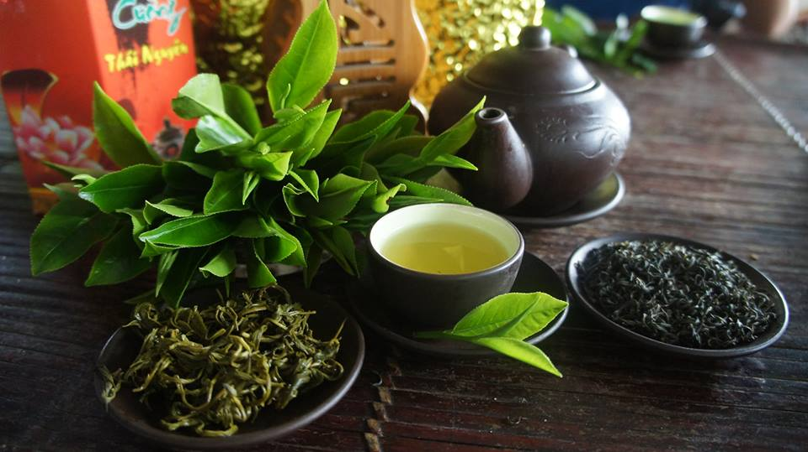
Ví dụ: Chè Thái Nguyên
Khi nói đến Thái Nguyên, nơi được người ta mệnh danh “Thái Nguyên đệ nhất danh trà”. Đó chính là đặc sản chè Thái Nguyên. Chè Thái Nguyên được trồng ở khắp nơi trong tỉnh. Nhưng nổi tiếng thơm ngon nhất phải kể đến vùng Tân Cương.
Chè có rất nhiều giá trị và giá trị kinh tế. Với thói quen dùng chè và việc các quán đồ uống xuất hiện ngày càng nhiều, cây chè ngày càng có giá trị và được chú trọng phát triển.

Slide 6
2. Tuyên truyền sự cần thiết phải tiêu dùng tiết kiệm, bảo vệ môi trường

Slide 7
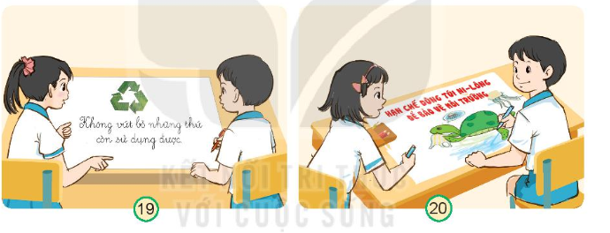
Vẽ tranh hoặc viết thông điệp về sự cần thiết phải tiêu dùng tiết kiệm, bảo vệ môi trường và chia sẻ với những người xung quanh.

Slide 8
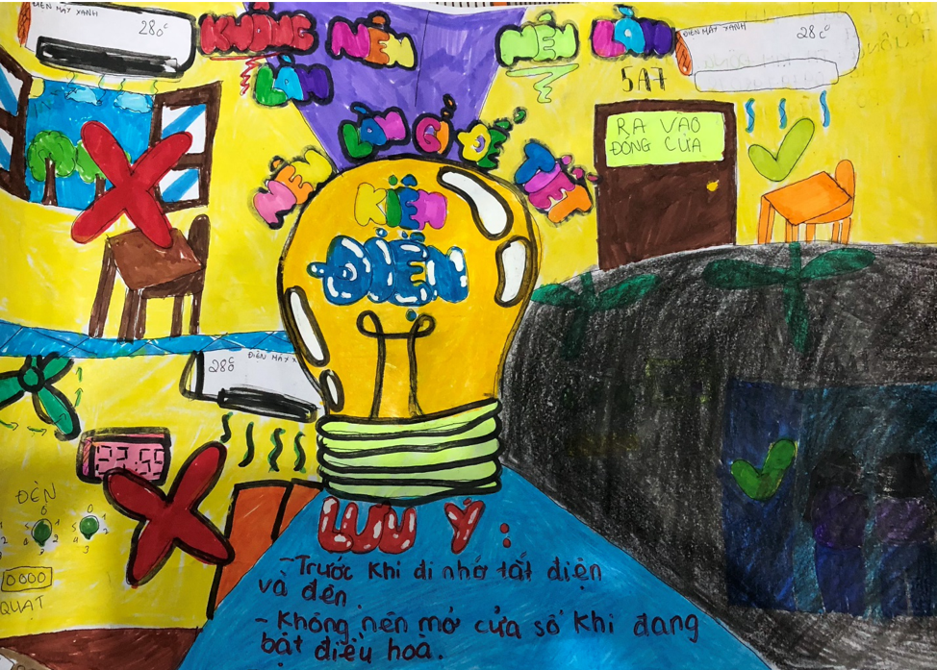

Slide 9


Slide 10


Slide 11

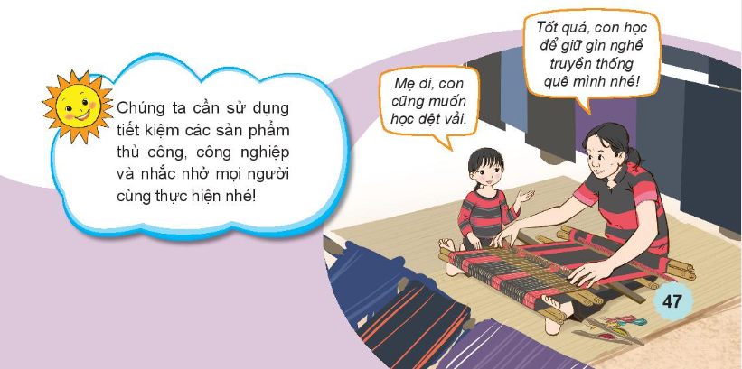


Slide 12


TẠM BIỆT CÁC EM

